Slide 1
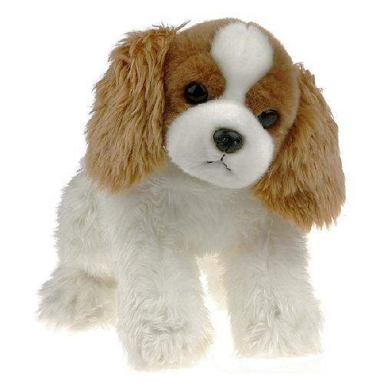
МАДОУ ЦРР д/с № 102 г.Калининград воспитатель Щеголихина А.К.
ПРЕЗЕНТАЦИЯ
НОД «Домашние животные»

Slide 2
ЩЕНОК «ФИЛЯ»
Приходит в гости

Slide 3
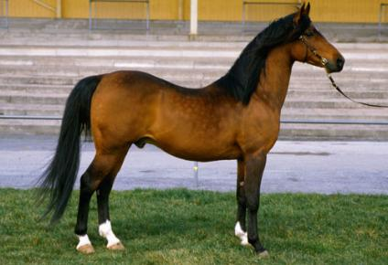
Игра «Назови маму»

Slide 4
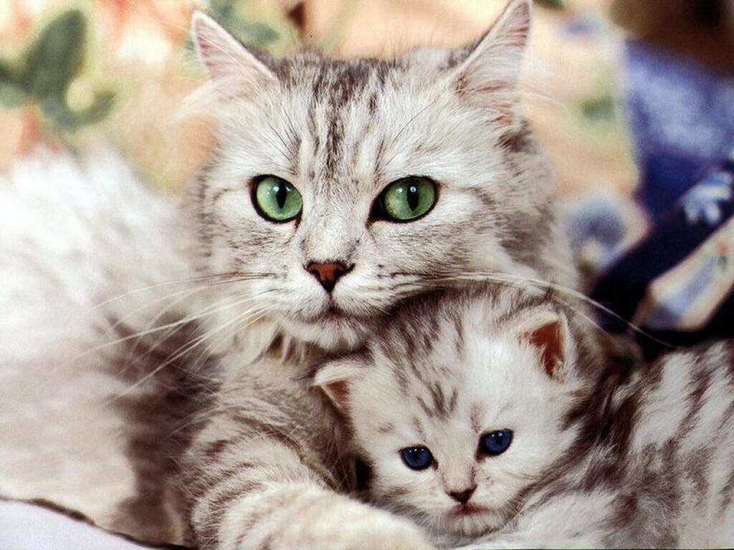
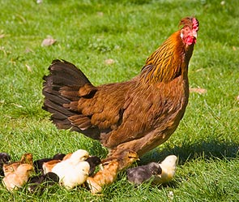
Игра “Назови маму”

Slide 5
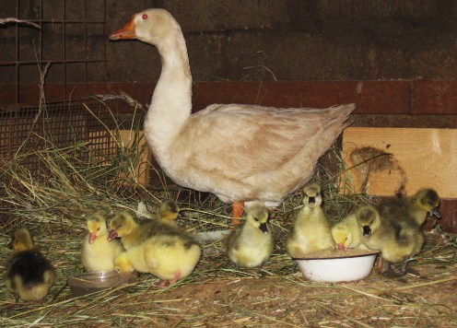
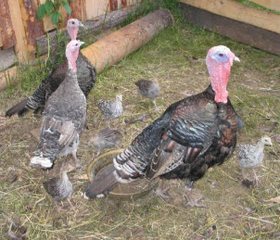
Игра “Назови маму”

Slide 6
Игра «Сравни». Предложить сравнить пары представителей животного мира.

Slide 7
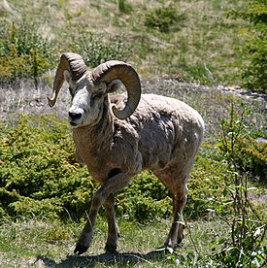
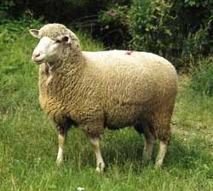
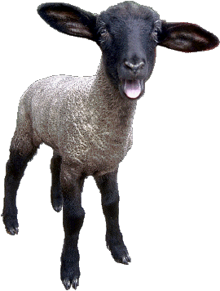
Игра «Семья»

Slide 8
Игра “Семья”

Slide 9
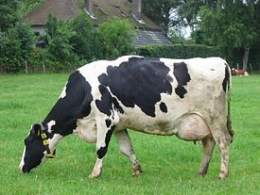
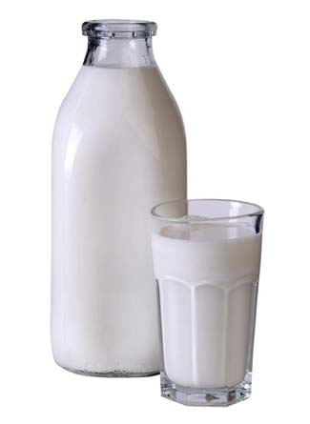
Игра “Подарки от коровы”

Slide 10
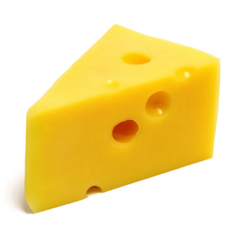
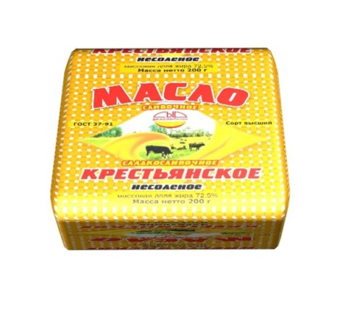
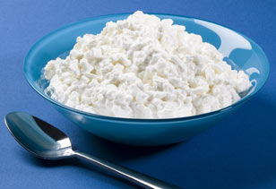
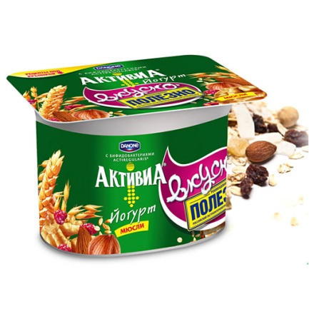
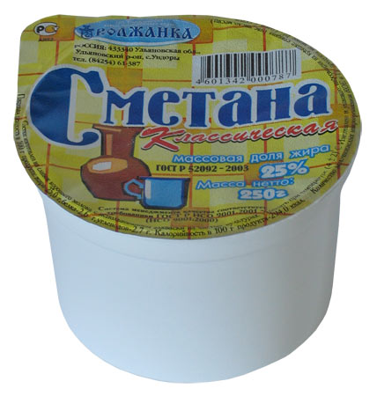
Игра “Подарки от коровы”

Slide 11
Сюрпризный момент - Подарок от домашних животных

